Slide 1
CD – Ciência de Dados
2022

Slide 2
Distribuição dos dados
A distribuição dos dados é algo que já estudamos anteriormente, mas agora iremos nos aprofundar um pouco mais nesse assunto!
Podemos analisar o comportamento de dados aleatórios ao analisar a distribuição dos dados

Slide 3
Distribuição dos dados
Anteriormente aprendemos a obter as seguintes métricas dos dados:
Média
Mediana
Variância
Desvio Padrão
Quartis
Trabalhar exclusivamente com esses parâmetros sem gerar um gráfico para visualização dos dados pode ser perigoso
Muitos conjuntos de dados distintos pode ter métricas similares, mas com comportamento de distribuições distintos.

Slide 4
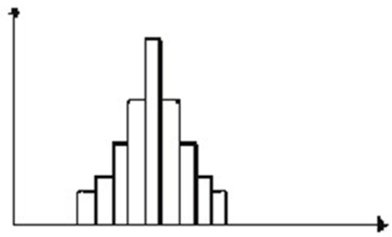
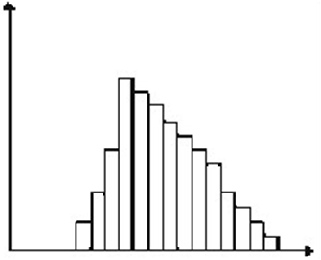
Distribuição dos dados
Uma distribuição simétrica existe uma simetria entre os dados e a concentração é maior no centro da variável de estudo
Uma distribuição assimétrica a distribuição dos dados ocorre de maneira desigual. Pode ser assimétrica para a direita ou para a esquerda
Média
Média
Frequência
Frequência
Salário
Salário

Slide 5
Distribuição dos dados
Conforme o tipo de distribuição dos dados podemos presumir diversas informações acerca dos dados.

Slide 6
Distribuição normal dos dados

Slide 7
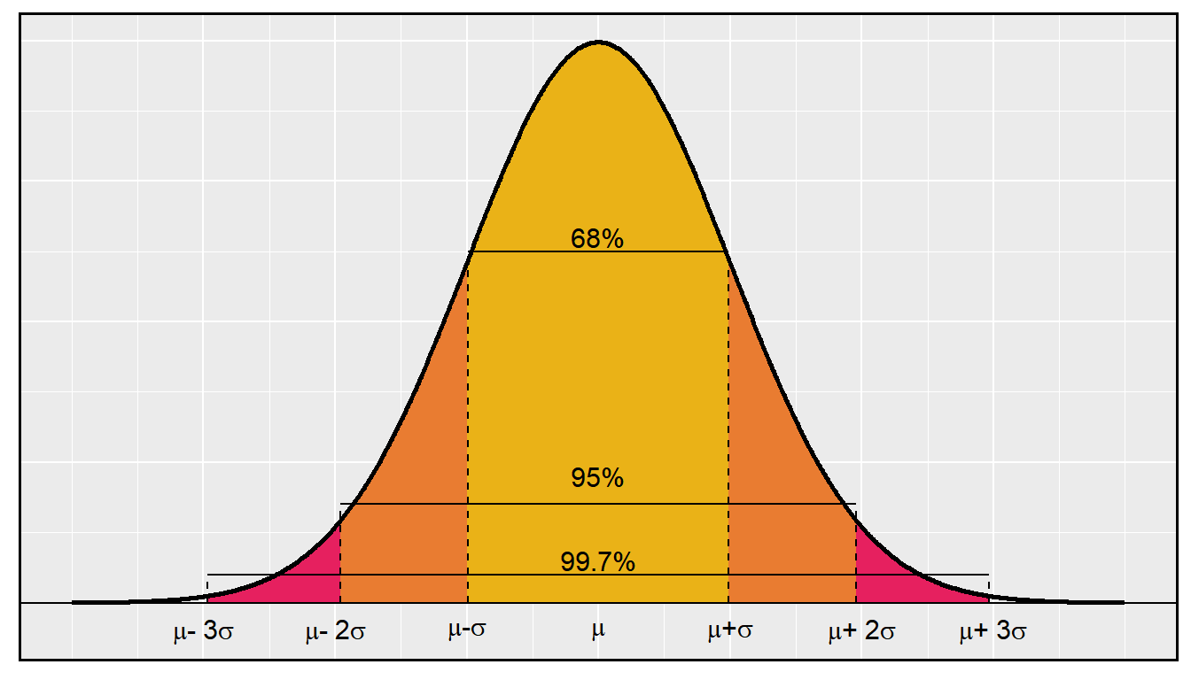
Distribuição normal
A distribuição mais importante da estatística.
Dados distribuídos em forma de sino!
Frequência de Ocorrência
Idade das pessoas

Slide 8
Distribuição normal
Média dos dados fica ao centro deles!
Existe simetria nos dados antes e após a média

Slide 9
Distribuição normal
O modelo da distribuição normal depende de duas variáveis:
Média μ
Desvio Padrão σ
N(μ=0,σ=1)

Slide 10
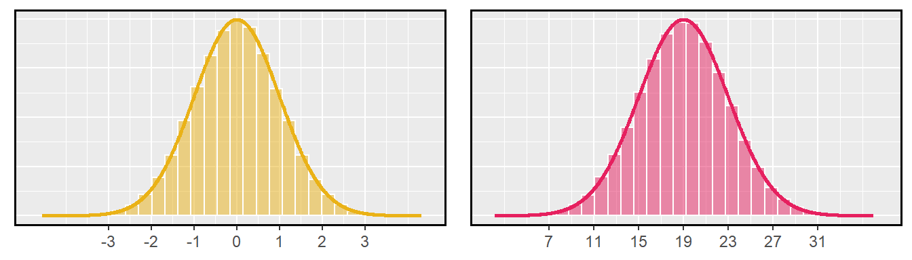
Distribuição normal
Abaixo temos dois exemplos de variáveis distribuídas normalmente:
Fazer prática:
## 1.1 Gerando valores para uma distribuição normal
N(μ=0,σ=1)
N(μ=19,σ=4)

Slide 11
Distribuição normal
A área abaixo do gráfico tem o total de probabilidade de ocorrência da variável de estudo, logo ela tem valor igual a 1 ou 100%

Slide 12
Distribuição normal
Como podemos observar os dados abaixo de uma distribuição normal podem ser analisados estatisticamente com a sua probabilidade de ocorrência de acordo com o valor da variável de estudo

Slide 13
Distribuição normal padrão (Z) dos dados

Slide 14
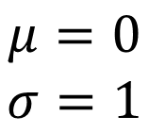
Distribuição normal padrão(Z)
A distribuição padrão normal é utilizada como referência para outras distribuições normais
Possui média igual a zero e desvio padrão igual a um
$$μ=0$$
$$σ=1$$

Slide 15

Distribuição normal padrão (Z)
Calcular as probabilidades de ocorrência de uma distribuição normal é muito difícil. Por isso usamos a distribuição normal padrão, pois temos a tabela Z que nos ajuda a obter as probabilidades de ocorrência.
$$μ=0$$
$$σ=1$$

Slide 16

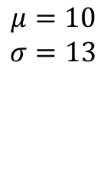

Distribuição normal padrão (Z)
Para transformar uma distribuição normal em uma distribuição normal padrão temos que aplicar a equação abaixo:
$$Z=\frac{X−μ}{σ}$$
$$μ=10$$
$$σ=13$$
$$μ=0$$
$$σ=1$$
X= dados da sua distribuição

Slide 17

Distribuição normal padrão (Z)
Após a transformação temos uma tabela Z que nos dá a probabilidade de ocorrência de acordo com o valor de Z
$$Z=\frac{X−μ}{σ}$$
$$μ=10$$
$$σ=13$$
$$μ=0$$
$$σ=1$$
X= dados da sua distribuição

Slide 18
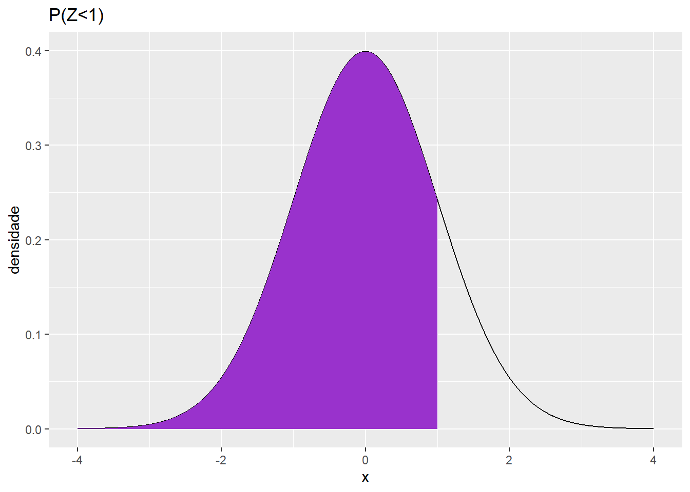
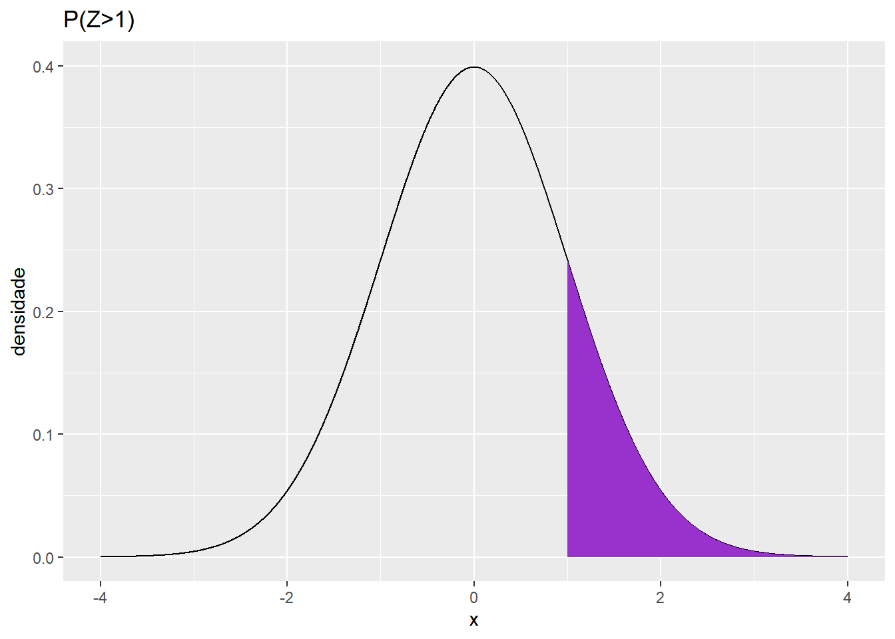
Distribuição normal padrão (Z)
Exemplos:
Probabilidade da variável z ser menor do que 1
Probabilidade da variável z ser maior do que 1

Slide 19
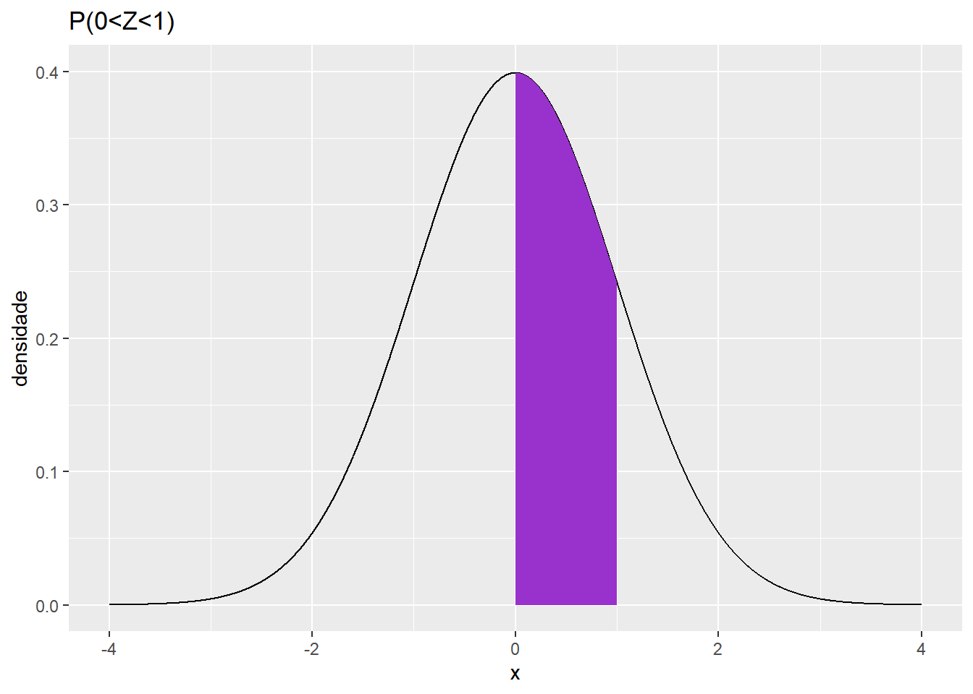
Distribuição normal padrão (Z)
Exemplos
Probabilidade da variável z estar entre 0 e 1

Slide 20



Distribuição normal padrão (Z)
Exemplo do procedimento via cálculo:
Tenho um conjunto de idades de clientes que está normalmente distribuído e sua média de idades é igual a 28 anos, com desvio padrão igual a 10.
Qual a probabilidade de termos um cliente com menos que 23 anos?
$$Z=\frac{X−μ}{σ}$$
$$Z=\frac{23−28}{10}$$
$$Z=−0,5$$

Slide 21
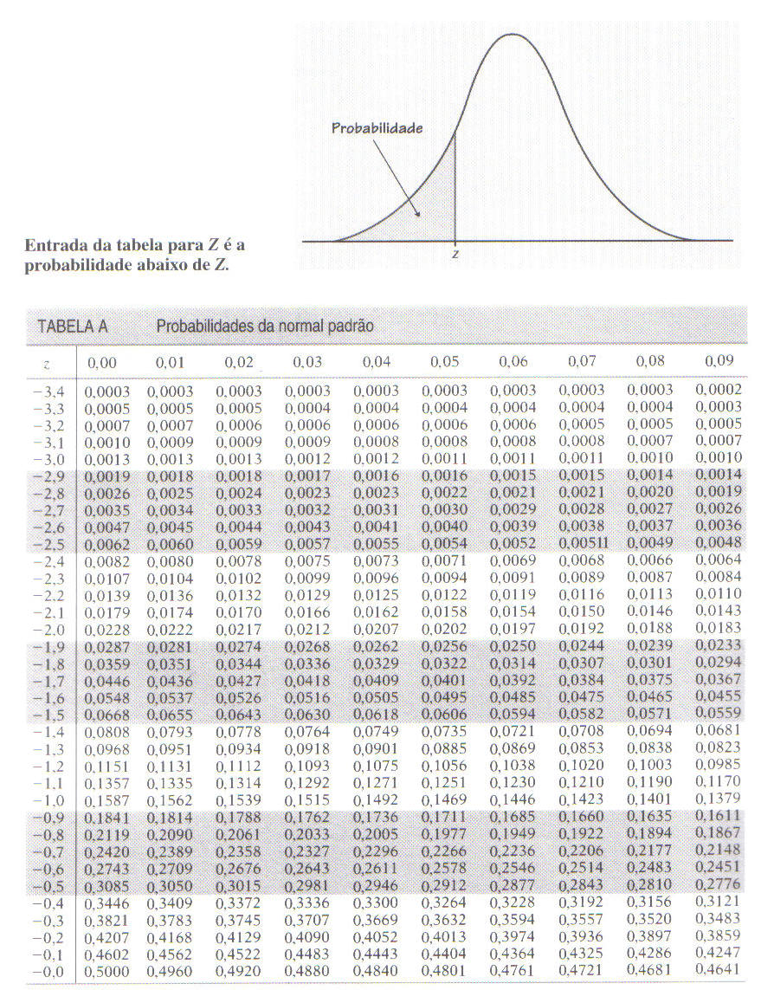

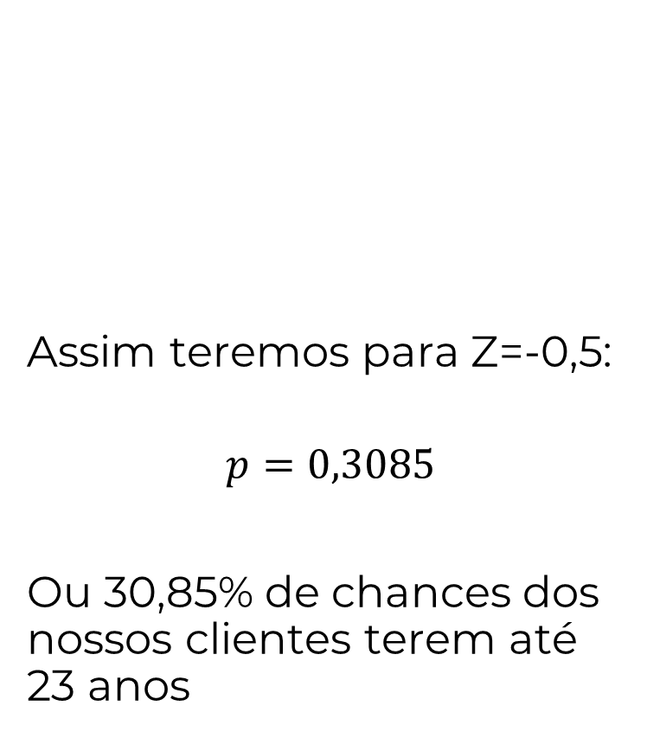
Assim teremos para Z=-0,5:
$$p=0,3085$$
Ou 30,85% de chances dos nossos clientes terem até 23 anos

Slide 22


Distribuição normal padrão (Z)
Exemplo do procedimento via cálculo:
Tenho um conjunto de idades de clientes que está normalmente distribuído e sua média de idades é igual a 28 anos, com desvio padrão igual a 10.
Qual a probabilidade de termos um cliente com mais do que 23 anos e menos do que 37 anos?
$$Z=\frac{X−μ}{σ}$$
$$Z=\frac{37−28}{10}$$
$$Z=0,9$$

Slide 23
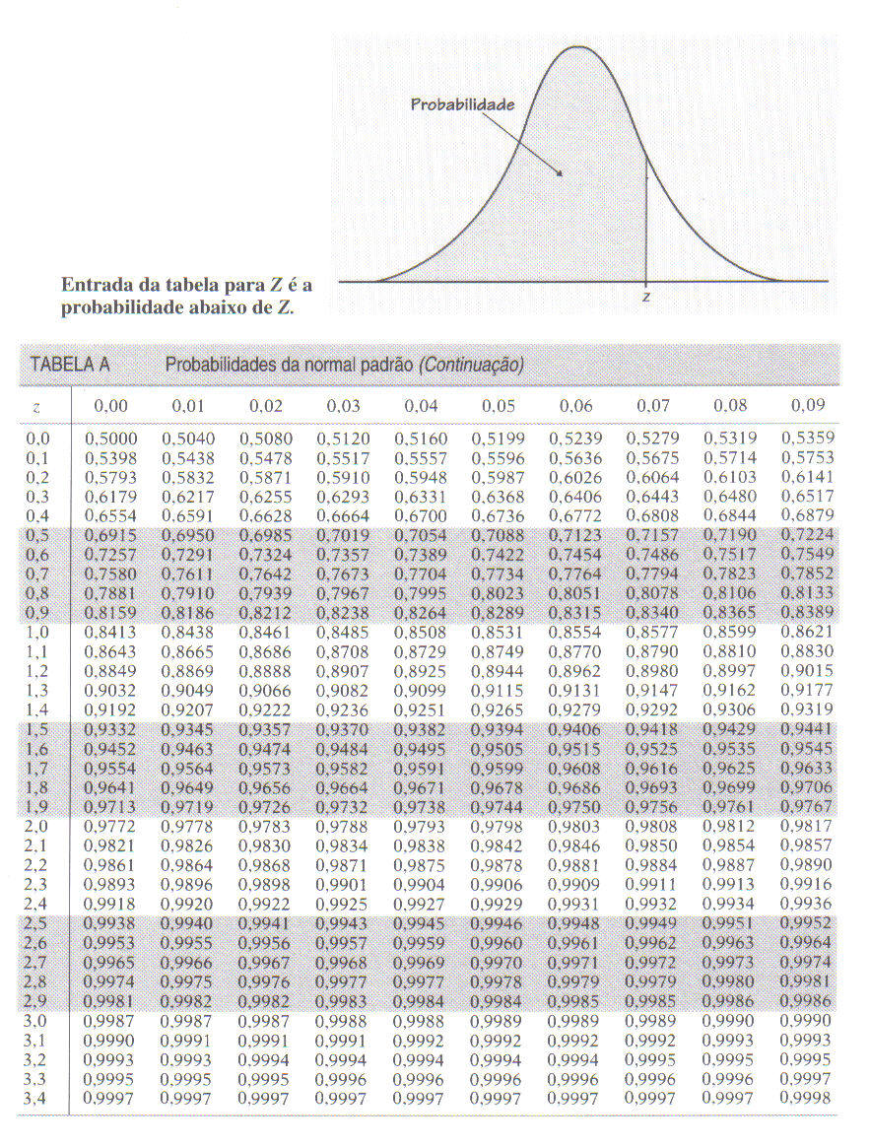

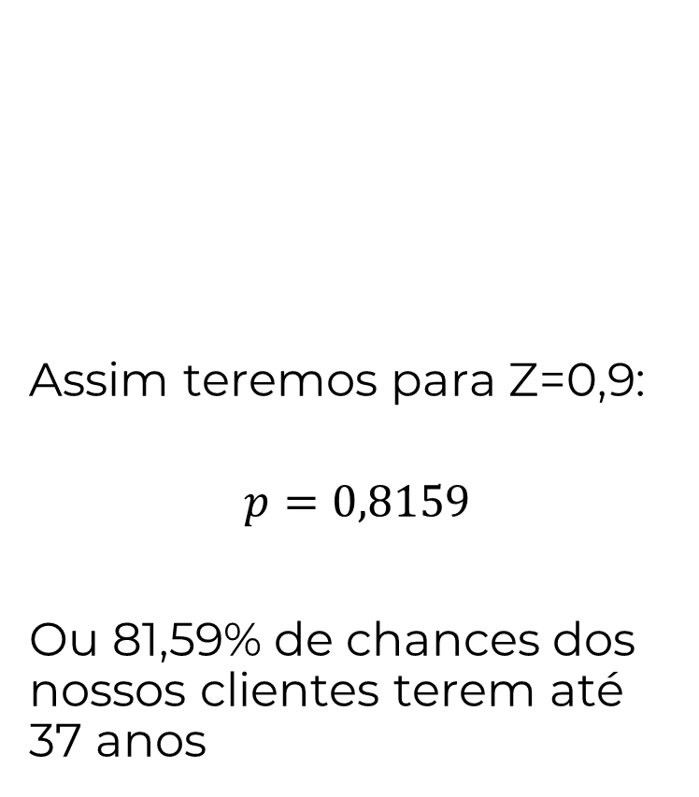
Assim teremos para Z=0,9:
$$p=0,8159$$
Ou 81,59% de chances dos nossos clientes terem até 37 anos

Slide 24
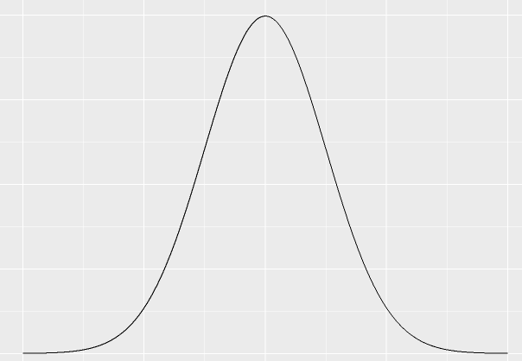
Distribuição normal padrão (Z)
p(i<23) = 30,85%
23

Slide 25
Distribuição normal padrão (Z)
p(i<37) = 81,59 %
p(i<23) = 30,85%
23
37

Slide 26
Distribuição normal padrão (Z)
Logo a probabilidade de termos um cliente na entre 23 e 37 anos é igual a:
p(23<i<37) = 81,59 - 30,85%
p(23<i<37) = 50,74%

Slide 27
Distribuição normal padrão (Z)
Fazer prática:
## 1.2 Obtendo probabilidades em dados normalmente distribuídos

Slide 28
Como descobrir se um conjunto de dados está normalmente distribuído?

Slide 29
Distribuição é normal?
Uma das formas é gerar um histograma e analisarmos o formato do mesmo.
Está normalmente distribuído

Slide 30
Distribuição é normal?
Uma das formas é gerar um histograma e analisarmos o formato do mesmo.
Não está normalmente distribuído

Slide 31
Distribuição é normal?
Outra forma é com o Diagrama de Probabilidade normal
Também conhecido como o qqplot (quantile-quantile plot)
Por exemplo, vamos imaginar o seguinte cenário onde temos a altura de diversas pessoas distintas

Slide 32
Distribuição é normal?
Abaixo temos a distribuição de 15 alturas distintas:
altura

Slide 33
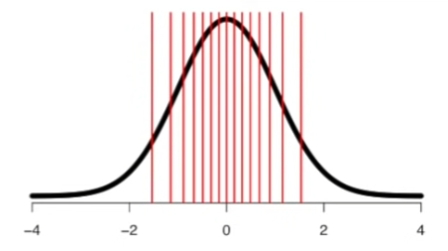
Distribuição é normal?
altura
Após isso, numa distribuição normal criamos 15 grupos do mesmo tamanho na distribuição normal (mesma probabilidade)

Slide 34
Distribuição é normal?
altura
Quartil dos dados
Agora plotamos o gráfico qqplot:
Quartil da curva normal

Slide 35
Distribuição é normal?
altura
-1,5
Quartil dos
dados
1,56
Agora plotamos o gráfico qqplot:
1,56
-1,5
Quartil da curva normal

Slide 36
Distribuição é normal?
altura
-1,2
Quartil dos
dados
1,63
Agora plotamos o gráfico qqplot:
1,63
-1,2
Quartil da curva normal

Slide 37
Distribuição é normal?
altura
Quartil dos
dados
Agora plotamos o gráfico qqplot:
Repetindo para todos os pontos
Quartil da curva normal

Slide 38
Distribuição é normal?
altura
Quartil dos
dados
Agora plotamos o gráfico qqplot:
Checando o quão bem os dados se ajustam a uma linha reta
Quartil da curva normal

Slide 39
Distribuição é normal?
altura
Quartil dos
dados
Agora plotamos o gráfico qqplot:
Se os dados forem bem ajustados a linha, os dados estão normalizados, do contrário não estão normalizados
Quartil da curva normal

Slide 40
Distribuição é normal?
altura
Quartil dos
dados
Agora plotamos o gráfico qqplot:
Pequenas divergências nos extremos do gráfico são permitidas
Quartil da curva normal

Slide 41
Distribuição é normal?
Fazer prática:
## 1.3 Verificando se um conjunto de dados é normalmente distribuído

Slide 42
Referências Bibliográficas
IGUAL, Laura; SEGUÍ, Santi. Introduction to Data Science: a python approach to concepts, techniques and applications. Gewerbestrasse: Springer, 2017.
SKIENA, Steven S.. Data Science Design Manual. Gewerbestrasse: Springer, 2017.

